Slide 1
Треневское сельское поселение
~ БЮДЖЕТ ДЛЯ ГРАЖДАН ~
Бюджет Треневского сельского поселения Миллеровского района
на 2018 год и на плановый период
2019 и 2020 годов
(материалы подготовлены с учетом приказа Минфина России от 22.09.2015 № 145н
«Об утверждении методических рекомендаций по представлению бюджетов субъектов Российской Федерации и местных бюджетов и отчетов об их исполнении в доступной для граждан форме»)

Slide 2
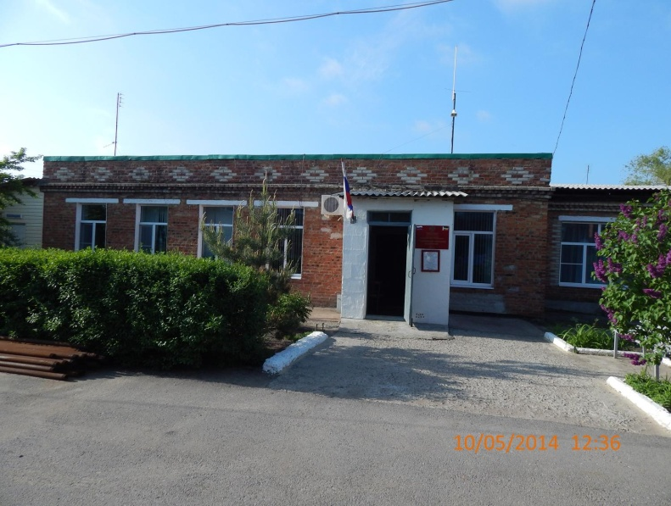
Прогноз социально-экономического развития Треневского сельского поселения
на 2018-2020 годы
Основа формирования бюджета Треневского сельского поселения на 2018 год и на плановый период 2019 и 2020 годов
Муниципальные программы Треневского сельского поселения
(изменения в них)
Основные направления бюджетной и налоговой политики Треневского сельского поселения
на 2018-2020 годы
(Постановление от 27.09.2017 № 78)

Slide 3
Особенности составления бюджета Треневского сельского поселения Миллеровского района на 2018 год и на плановый период 2019 и 2020 годов
Приостановлена норма о необходимости принятия решений о внесении изменений в законодательство о налогах и сборах, приводящих к изменению доходов бюджета, до внесения проекта решения о бюджете в представительный орган
В составе основных характеристик бюджета не предусматриваются условно-утверждаемые расходы
Параметры планового периода в ведомственной структуре
расходов сформированы в виде абсолютных величин (без увеличения или уменьшения утверждённых параметров трёхлетнего бюджета)
Оптимизирован формат и состав приложений к проекту, утверждающих бюджетные ассигнования. Предусмотрено их формирование не раздельно в отношении показателей очередного финансового года и показателей планового периода, а в качестве единого приложения на три года
Реестр расходных обязательств не представляется на бумажном носителе
(размещается на сайте Финансового управления Миллеровского района)

Slide 4
Бюджет на 2018 год и на плановый период 2019 и 2020 годов
Основные приоритеты бюджетной политики
Наращивание темпов экономического роста
Повышение качества жизни населения
пути реализации
обеспечение наполняемости бюджета собственными доходами
эффективное управление расходами
стабильность налоговых и неналоговых условий
проведение взвешенной долговой политики

Slide 5
Меры, принимаемые для обеспечения сбалансированности бюджета Треневского сельского поселения
План мероприятий ("Дорожная карта") по увеличению поступлений налоговых и неналоговых доходов консолидированного бюджета Треневского сельского поселения на 2017-2019 годы (распоряжение Администрации Треневского сельского поселения Миллеровского района от 27.07.2017 № 52)
Программа повышения эффективности управления муниципальными финансами на период до 2018 года в Треневском сельском поселении (постановление Администрации Треневского сельского поселения Миллеровского района от 20.04.2017 № 98)
План мероприятий, направленных на выявление и отмену установленных Администрацией Треневского сельского поселения расходных обязательств, не связанных с решением вопросов, отнесенных Конституцией РФ и федеральными законами к полномочиям органов местного самоуправления (распоряжение Администрации Треневского сельского поселения Миллеровского района от 07.06.2017 № 38)
Программа оптимизации расходов бюджета Треневского сельского поселения на 2017 – 2019 годы (распоряжение Администрации Треневского сельского поселения Миллеровского района от 06.04.2017 № 23)

Slide 6
Прогноз основных характеристик бюджета Треневского сельского поселения на 2018 год и на плановый период 2019 и 2020 годов
тыс. рублей
Показатель | 2018 год | 2019 год | 2020 год
I. Доходы, всего | 9 963,3 | 8 080,3 | 8 675,5
Налоговые и неналоговые доходы | 6 473,4 | 6 669,9 | 6 861,3
Безвозмезд-ные поступления | 3 489,9 | 1 410,4 | 1 814,2
II. Расходы, всего | 9 986,7 | 8 734,8 | 9 199,1
III. Дефицит, Профицит | -23,4 | -654,5 | -523,6

Slide 7
Основные параметры бюджета Треневского сельского поселения на 2018 год
Доходы бюджета
9 963,3
Расходы бюджета
9 986,7
тыс. рублей
Налог на доходы физических лиц
3 884,6
Налог на имущество
2 216,5
Безвозмездные поступления
3 489,9
Иные доходы
265,8
Налог на совокупный доход
106,5
Социальная политика
181,5
Жилищно-коммунальное хозяйство
999,9
Национальная экономика
164,5
Иные расходы
5 159,7
Культура и кинематография 3 481,1

Slide 8
СТРУКТУРА НАЛОГОВЫХ И НЕНАЛОГОВЫХ ДОХОДОВ
БЮДЖЕТА Треневского сельского поселения В 2018 ГОДУ
тыс. рублей
20,4 %
45,2 %
30,8 %
2,9 %
0,8 %
Налог на доходы физических лиц – 3 884,6
Неналоговые доходы – 234,3
Безвозмездные поступления – 3 489,9
Иные налоговые доходы – 138,0
Налог на имущество – 2 216,5

Slide 9
Структура расходов по разделам бюджетной классификации
тыс. рублей
 | 2018 | 2019 | 2020
Общегосударственные вопросы | 4 966,2 | 4 632,2 | 4 656,0
Национальная безопасность | 4,0 | 4,0 | 4,0
Национальная экономика | 164,5 | 0 | 0
Жилищно-коммунальное хозяйство | 999,9 | 226,3 | 233,0
Культура | 3 481,1 | 3 499,2 | 3 926,1
Национальная оборона | 189,5 | 191,6 | 198,5
Социальная политика | 181,5 | 181,5 | 181,5

Slide 10
Расходы на обеспечение деятельности аппарата управления в 2018 году составят 4755,7 тыс. рублей или 54,81% общего объема расходов бюджета Треневского сельского поселения
Ограничения:
Норматив на содержание органов местного самоуправления (ежегодно устанавливается на основе постановления Правительства Ростовской области от 28.12.2017 № 895);
Нормирование в сфере закупок для обеспечения государственных нужд (в соответствии с ч. 3 ст. 19 Федерального закона от 05.04.2013 № 44-ФЗ);
Соглашение о предоставлении дотации на выравнивание бюджетной обеспеченности муниципальных районов из областного бюджета бюджету Миллеровского района от 07.06.2017 № 22/12д.

Slide 11
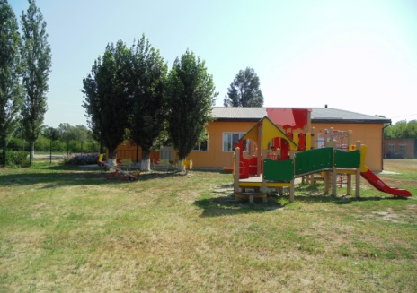
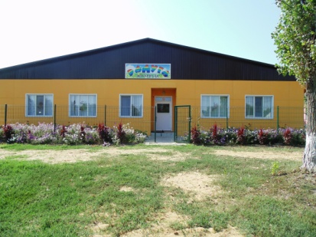
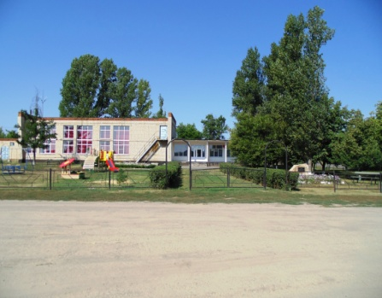
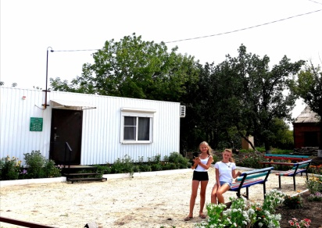
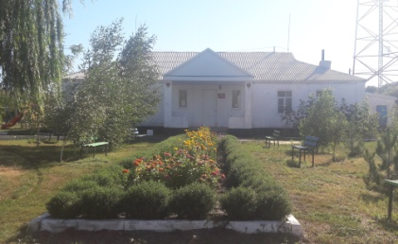
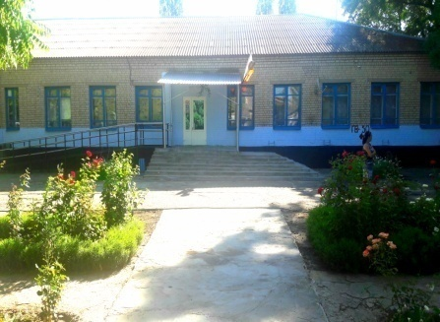
Муниципальные учреждения Треневского сельского поселения:
Общеобразовательные учреждения
3
2
Детские дошкольные учреждения
Учреждения культуры
3
5
Прочие учреждения ( МФЦ, ФАП)
Всего : 13

Slide 12
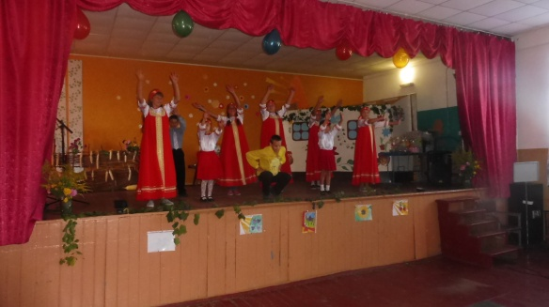
Динамика расходов бюджета Треневского сельского поселения по разделу 08 «Культура, кинематография»
3481,1
*

Slide 13
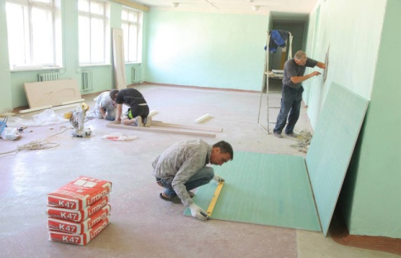
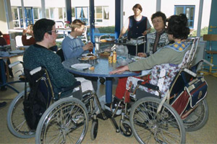
Объемы межбюджетных трансфертов бюджету Треневского сельского поселения на 2018-2020 годы
тыс. рублей
Наименование показателей | 2018 год | 2019 год | 2020 год
Итого | 3489,9 | 1410,4 | 1814,2
в том числе:
Дотации | 2228,9 | 0 | 0
Субвенции | 189,7 | 191,8 | 198,7
Субсидии и иные межбюджетные трансферты | 1071,3 | 1218,6 | 1615,5

Slide 14
Объем муниципальных программ в общем объеме расходов, запланированных на реализацию муниципальных программ Треневского сельского поселения в 2018 году
Социальная поддержка граждан
181,5
тыс. рублей
Защита населения и территории от чрезвычайных ситуаций
4,0
тыс. рублей
Управление муниципальными финансами
4922,2
тыс. рублей
Обеспечение качественными жилищно-коммунальными услугами населения
999,9 тыс. рублей
Развитие культуры
и туризма
3481,1
тыс. рублей
Информационное общество
44,0
тыс. рублей

Slide 15
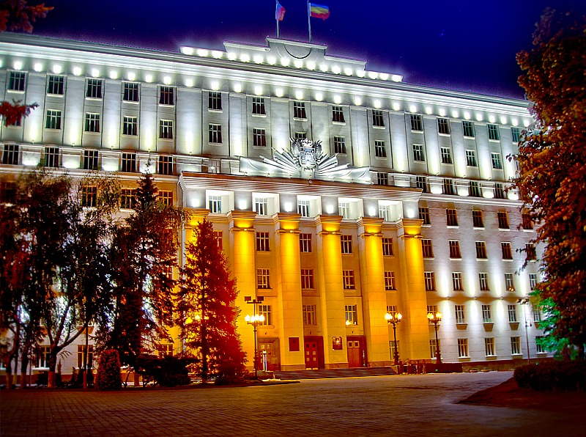
Предложенный к рассмотрению Собранию депутатов Треневского сельского поселения Миллеровского района проект бюджета на 2018 год и на плановый период 2019 и 2020 годов создаст дополнительные условия для выполнения поставленных Губернатором области и Главой Миллеровского района приоритетных целей и задач

